Slide 1
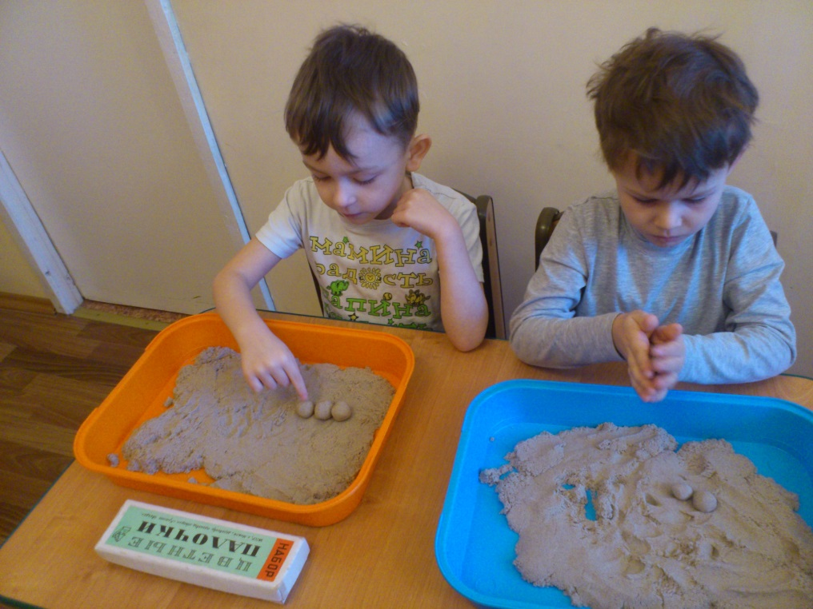
Логопедическое подгрупповое занятие с кинетическим песком
Формирование слоговой структуры слова
Игра « скатай столько шариков скол ко логов в слове»

Slide 2
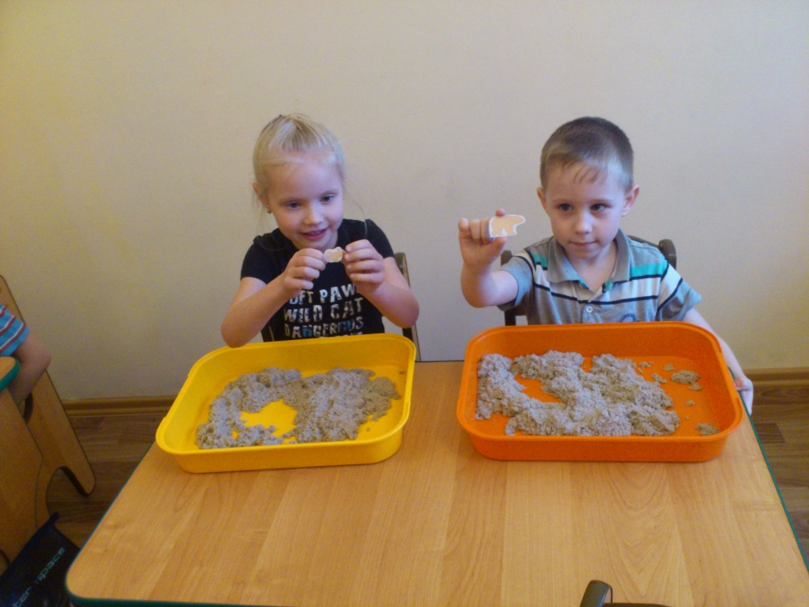
Подгрупповое занятие по лексической теме «Дикие животные весной»
Найди кто спрятался в песке.
Узнай животное по силуэту

Slide 3
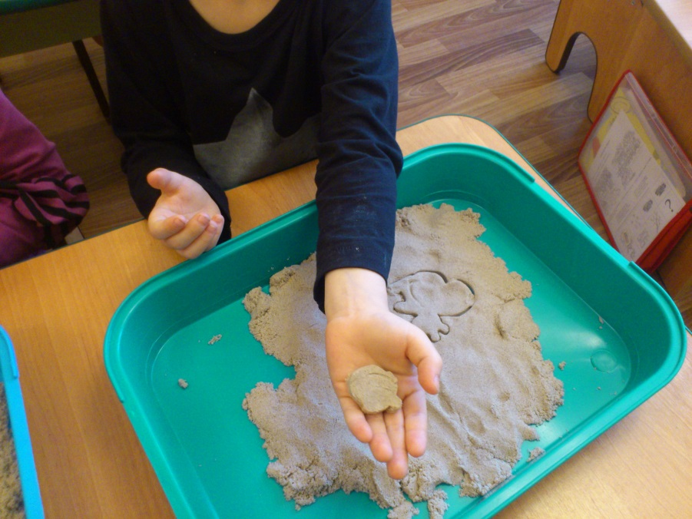
Согласование существительного в форме единственного и множественного числа. Угощения для лесных зверей.

Slide 4
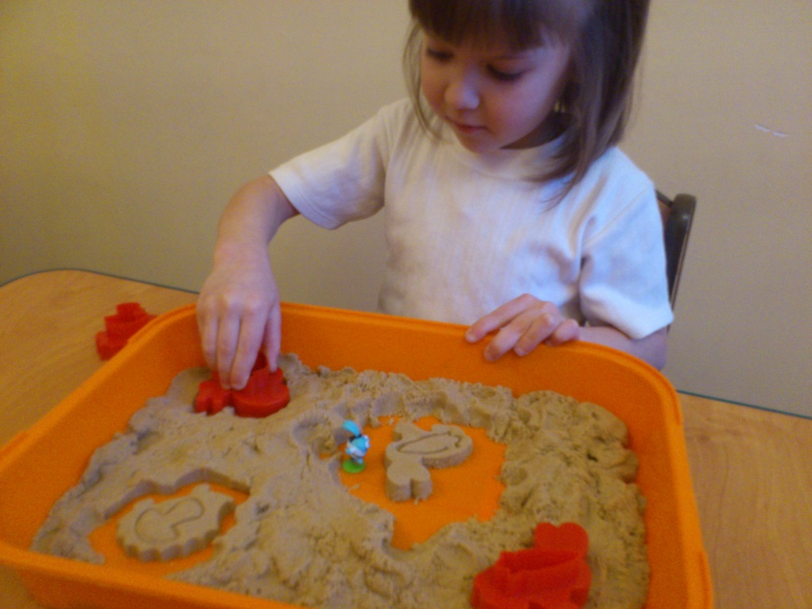
Индивидуальное занятие у учителя-логопеда по автоматизации звука «Р» в словах
«Крош ищет сокровища»
Испечем пироги для Кроша»

Slide 5
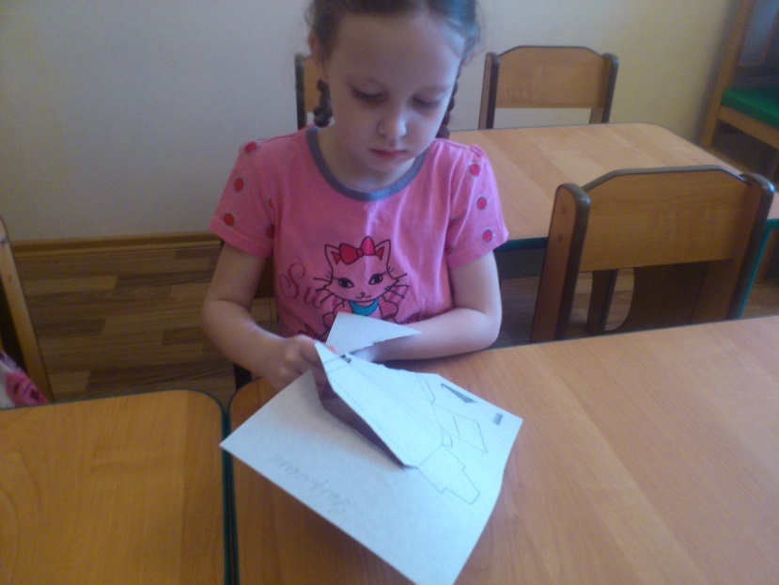
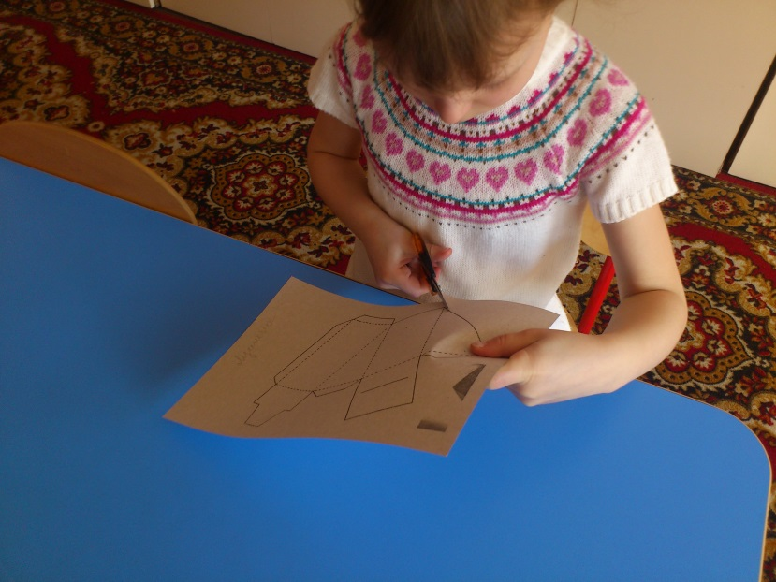
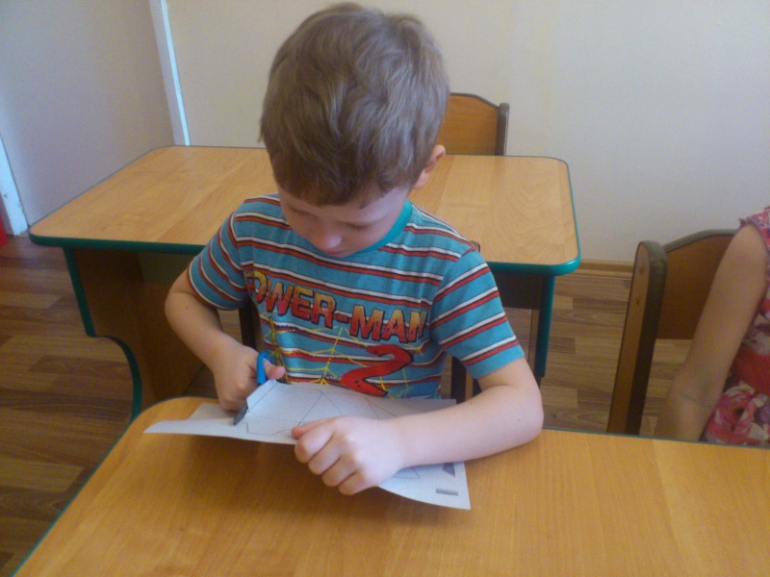
Как мы готовились к юбилею нашего любимого младшего воспитателя Ковалевой Т.В.

Slide 6
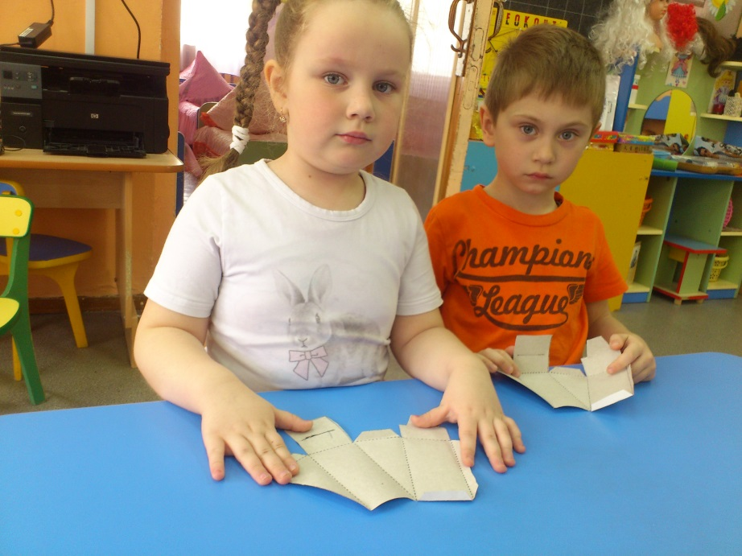
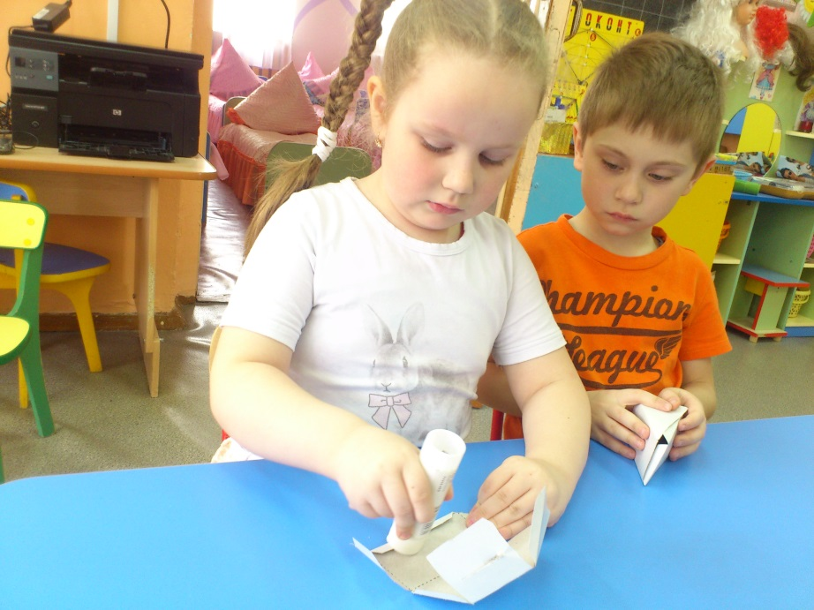

Slide 7
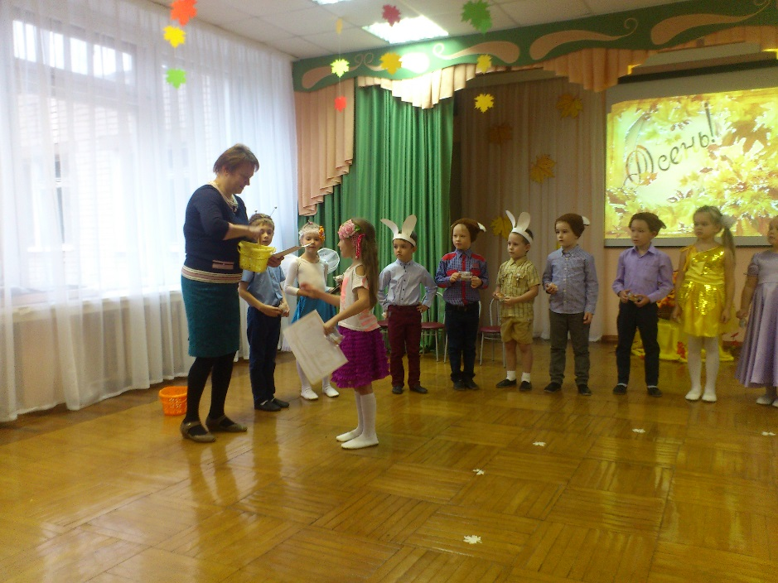
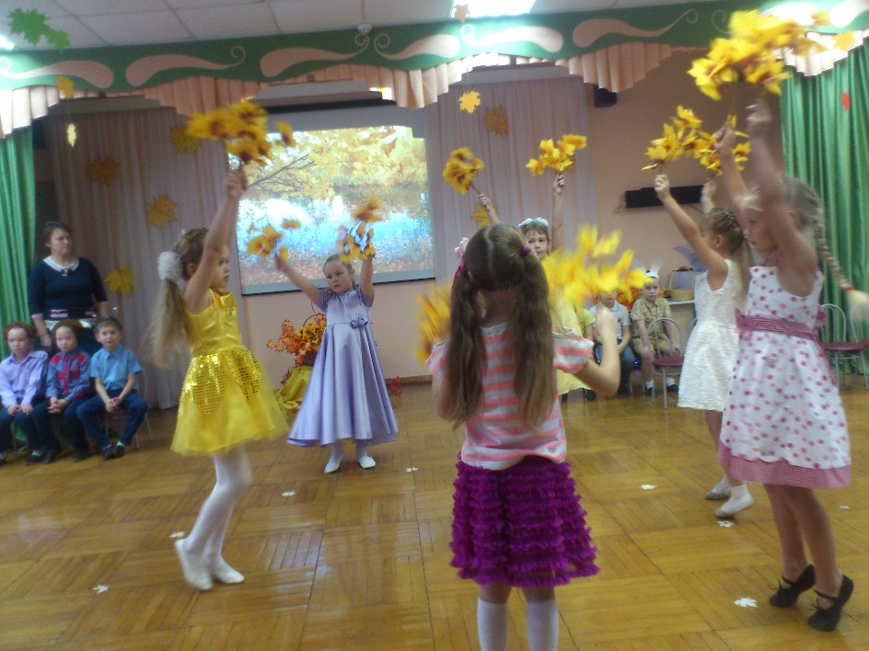
Осенняя сказка «Стрекоза и муравей»

Slide 8
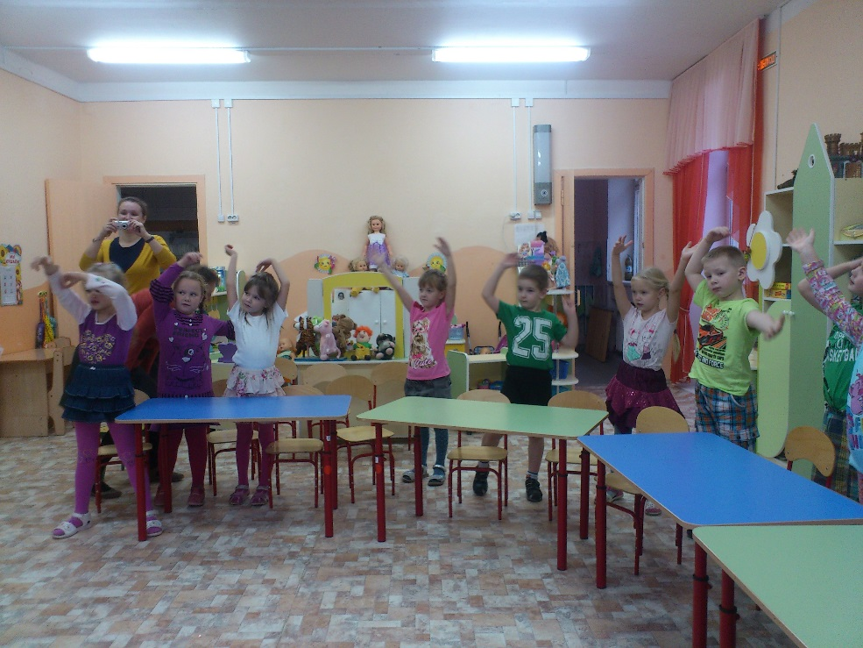

Slide 9
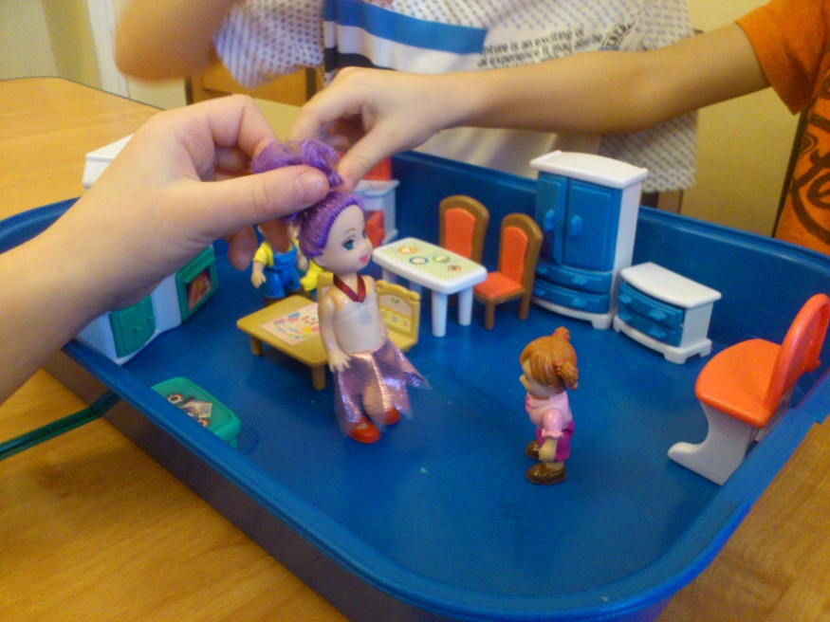
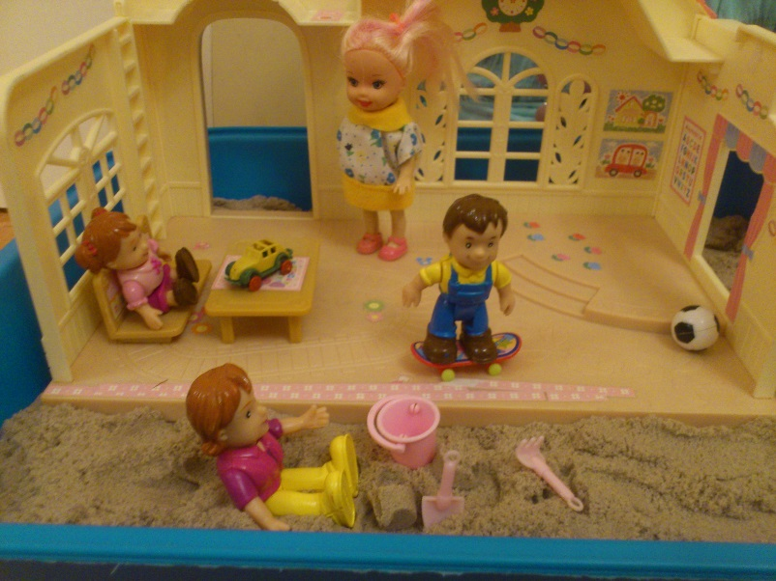
Сюжетно - ролевая игра «Детский сад» с использованием кукол.

Slide 10
Конкурс «Танцующий дельфин»
Настя Николаева со своей мамой исполнили песню «Прекрасное далеко»

Slide 11
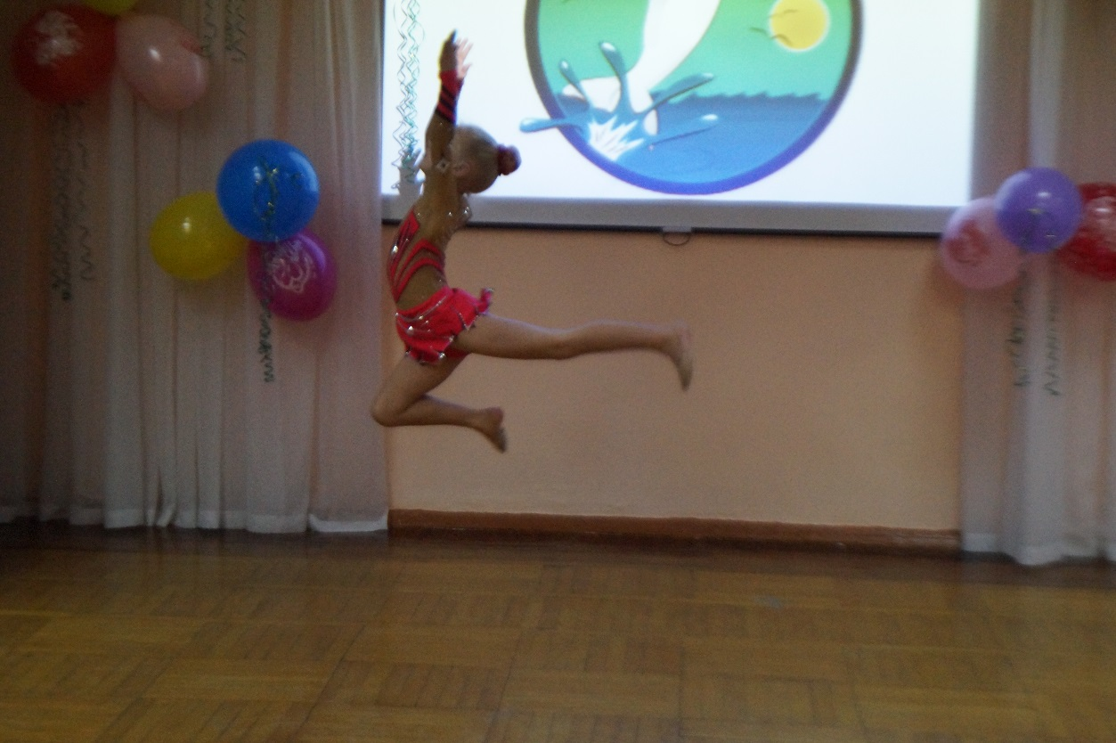
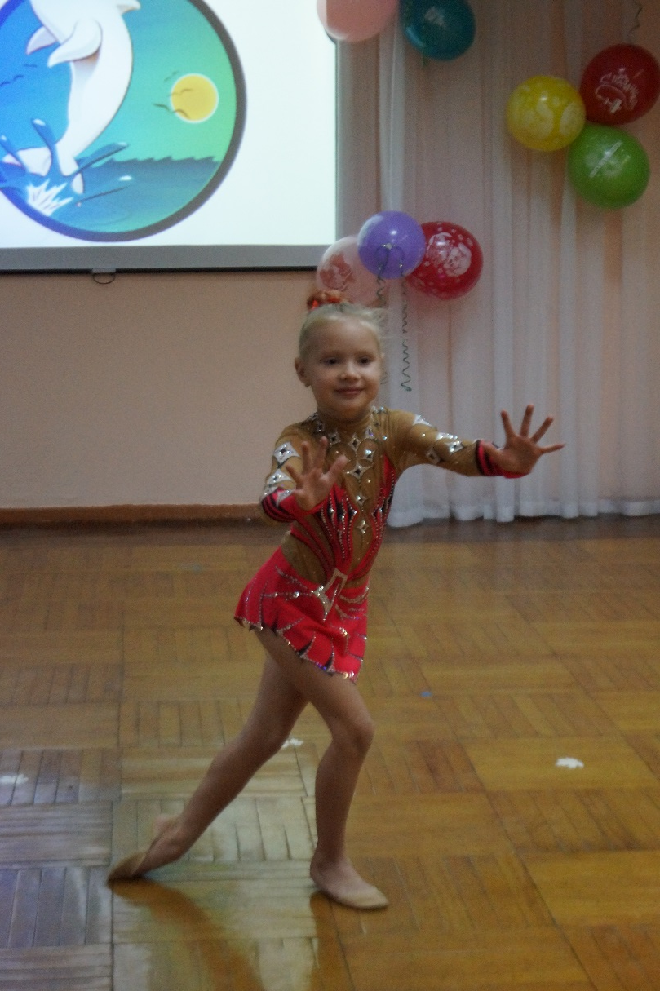
Наша юная гимнастка Вера Исаева

Slide 12
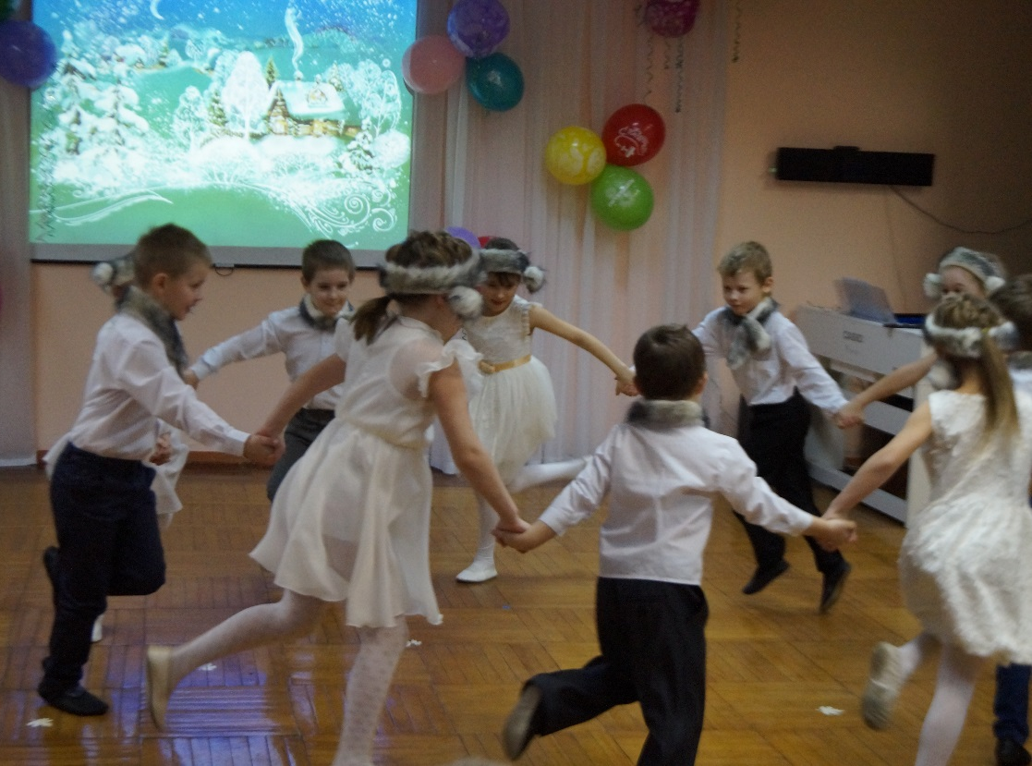
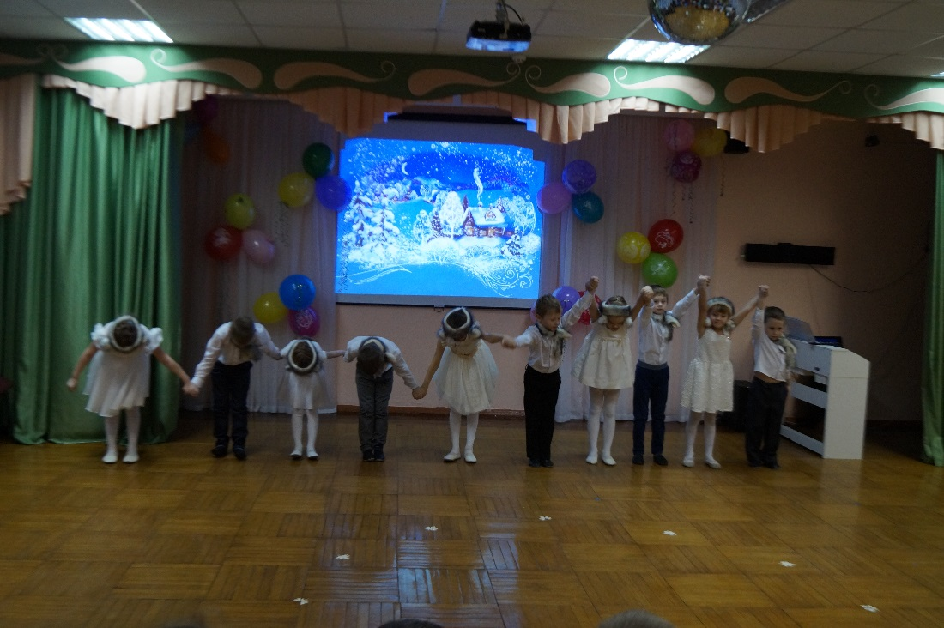
Танец «Зима»

Slide 13
Наши достижения

Slide 14
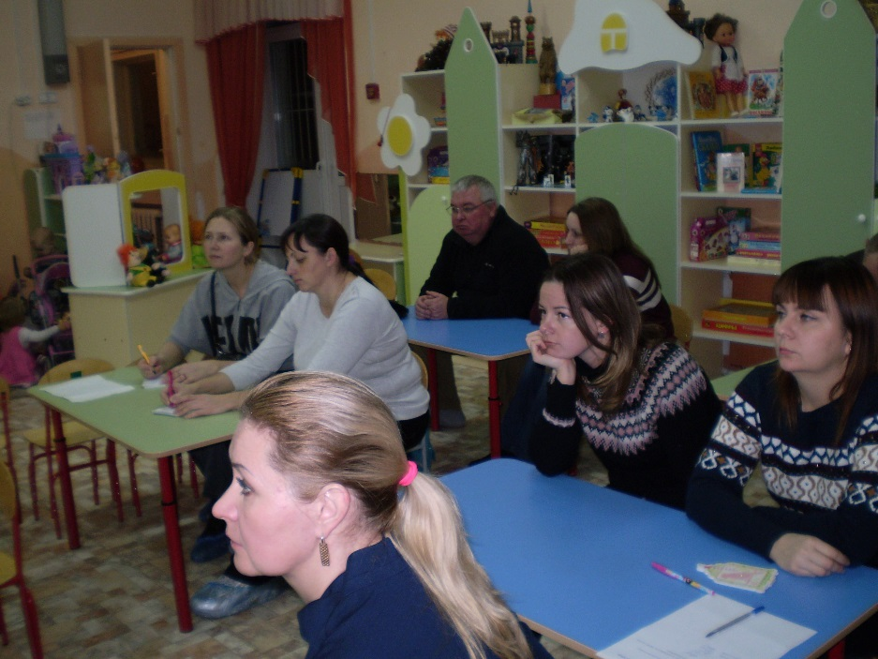
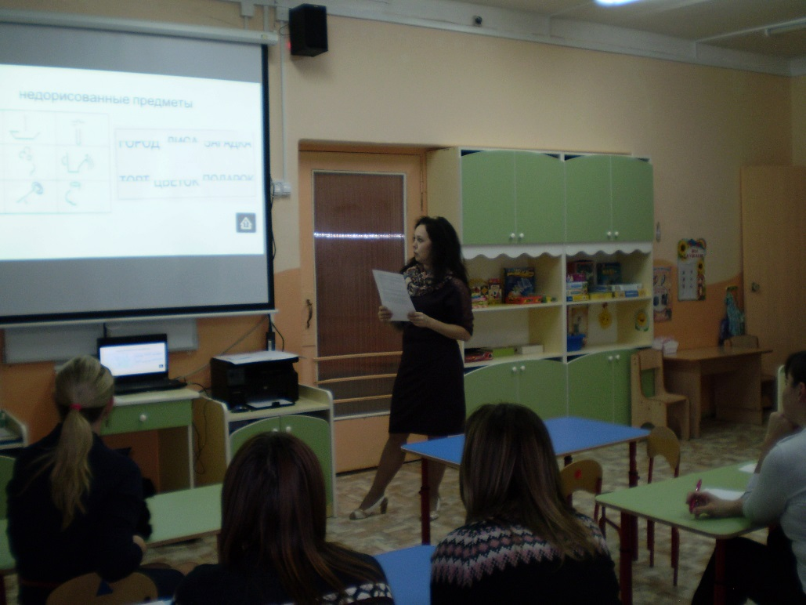
Родительское собрание «Профилактика оптической дисграфии» Провела учитель-логопед Худякова Е.М. 5 декабря.

Slide 15
Конкурс «Снеговик»

Slide 16
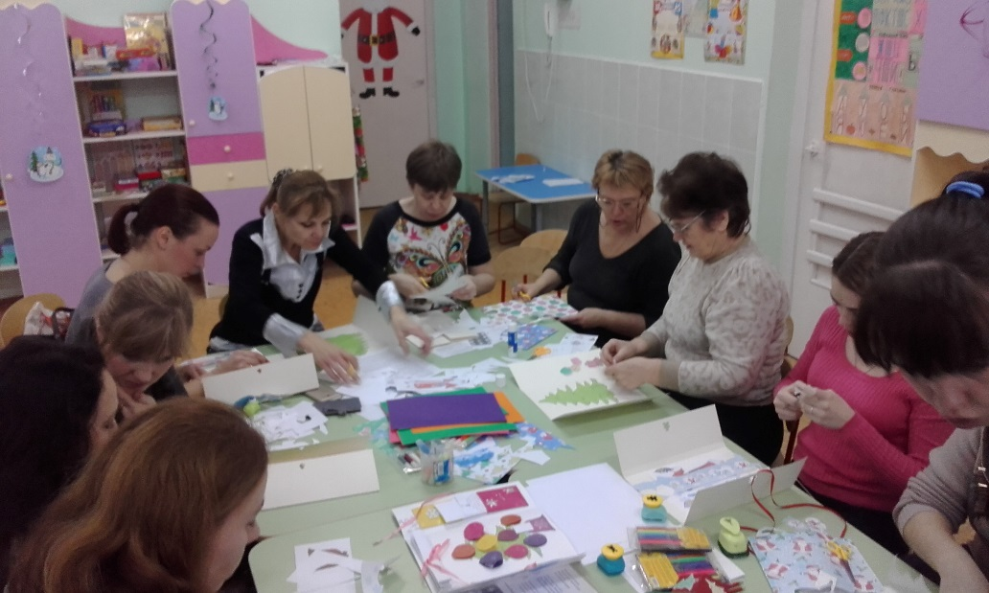
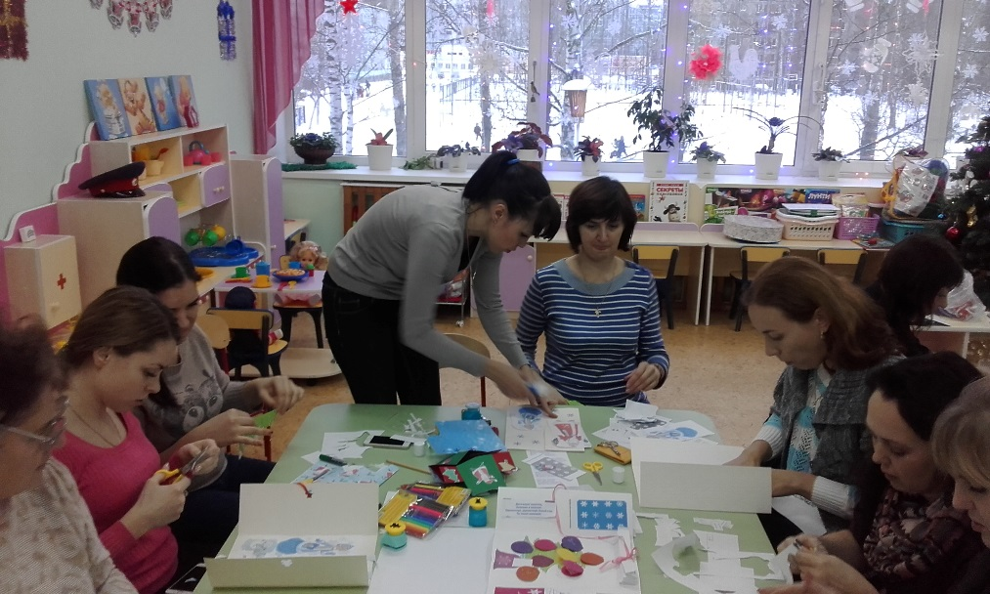
Консультацию для воспитателей с мастер-классом на тему: «Лэпбук – как средство развития психических процессов у детей дошкольного возраста» провела учитель-логопед Худякова Е.М. 21 декабря.

Slide 17
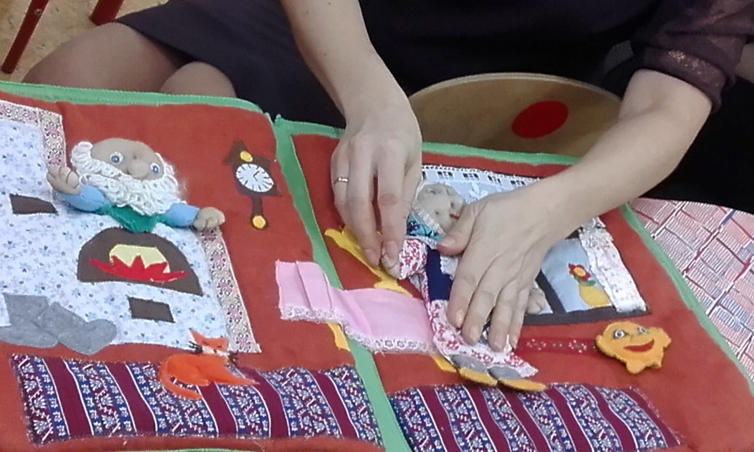
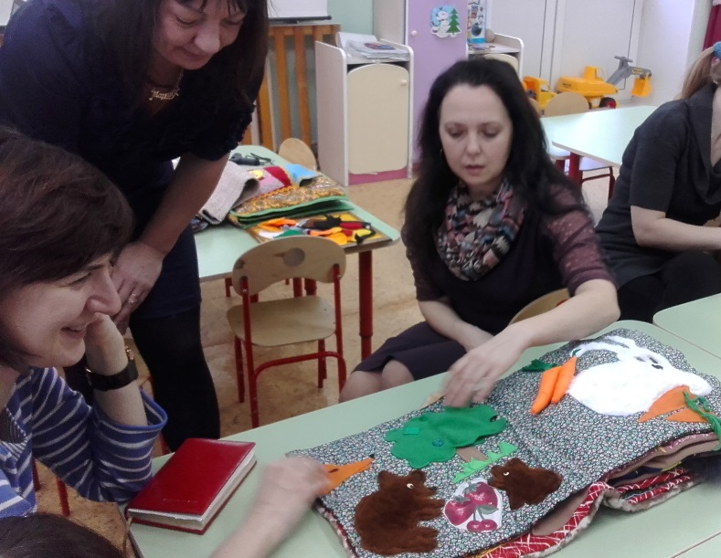
Свой мастер-класс по изготовлению тряпочных развивающих книг представили гости из МДОУ «Детский сад №209

Slide 18
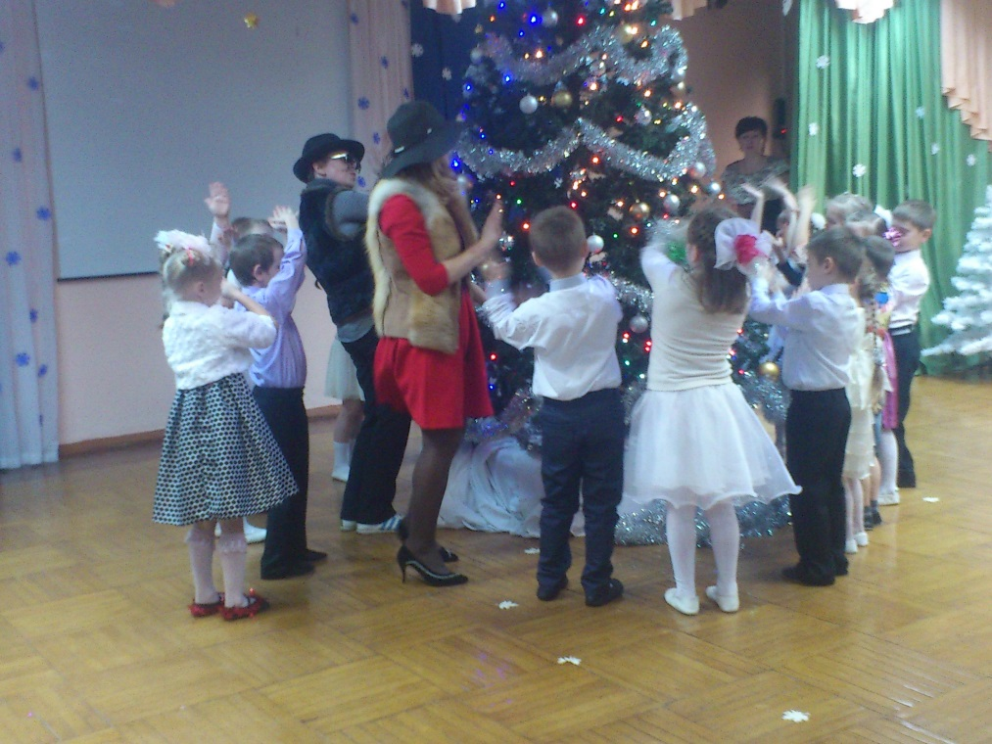
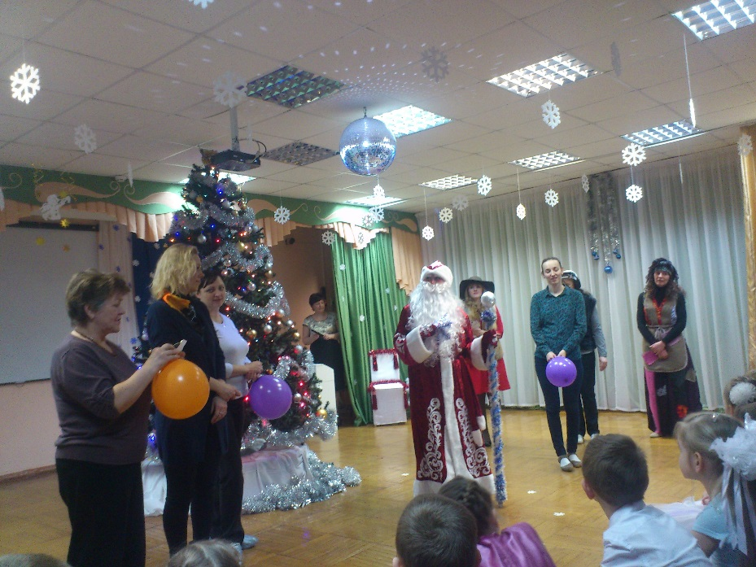
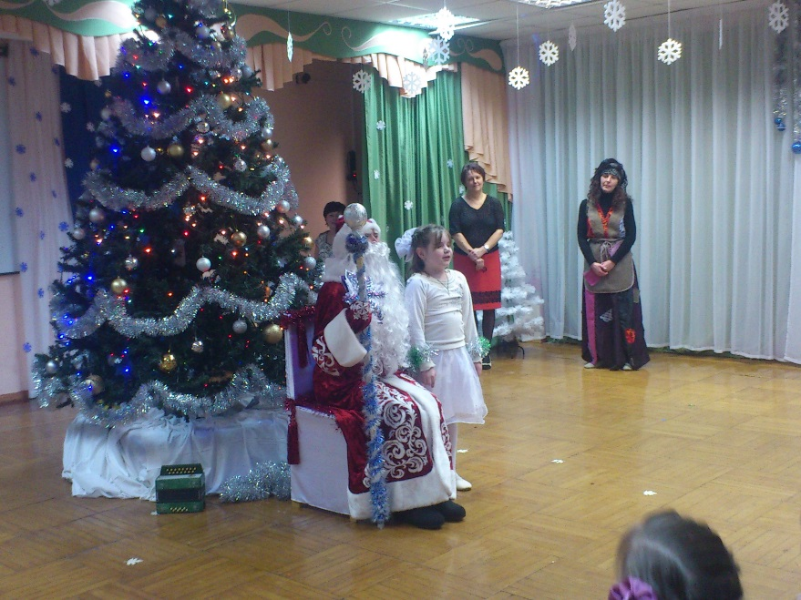
Новогодняя дискотека

Slide 19
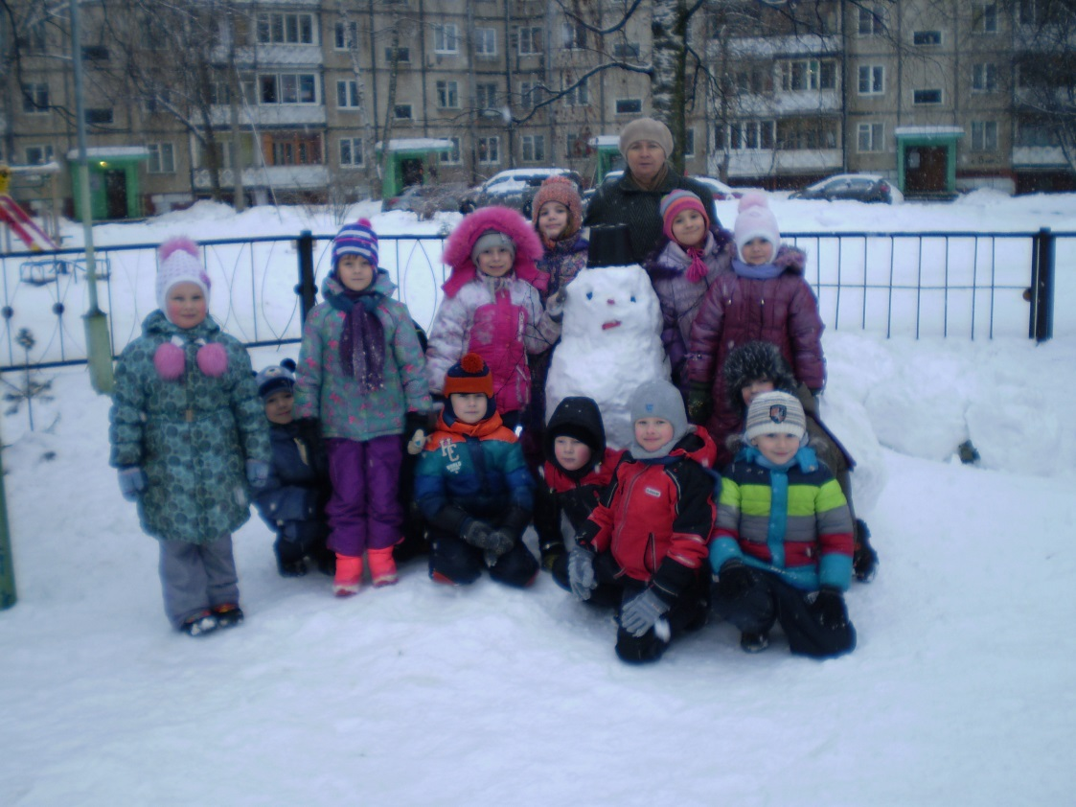
На пргулке

Slide 20
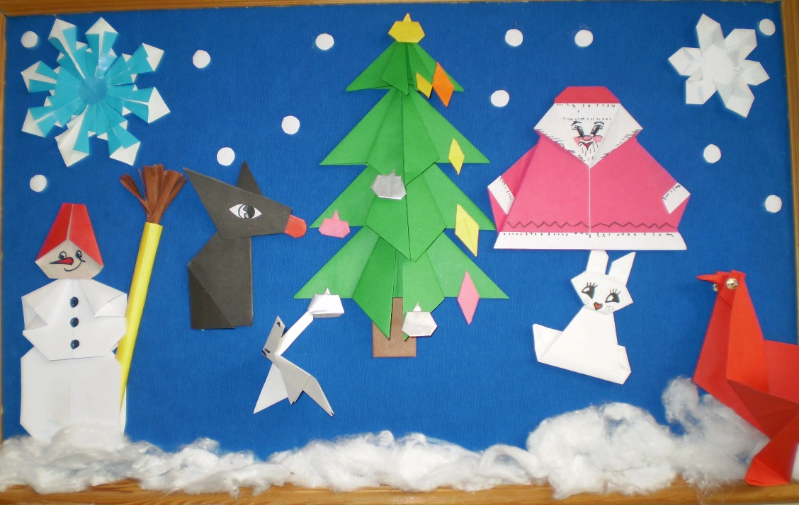

Slide 21
Мечтай! Исследуй! Размышляй! Международный интеллектуальный конкурс

Slide 22
Участие во Всероссийском конкурсе : Лего-конструирование: «Машина-робот»

